Slide 1

網路應用
7-1 電子郵件 Email
7-2 電子佈告欄 BBS
7-3 全球資訊網運作原理
7-5 網頁製作
7-6 XML簡介

Slide 2
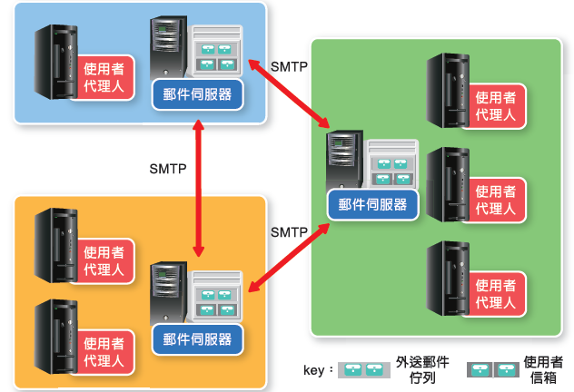
7-1 電子郵件

Slide 3
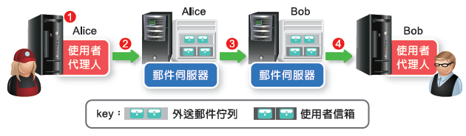
電子郵件三大元素

Slide 4
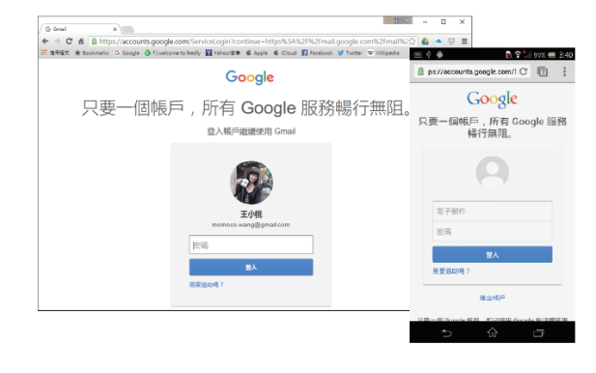
網頁收信界面

Slide 5
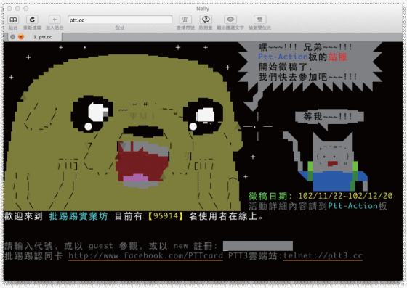
7-2 電子佈告欄 BBS

Slide 6
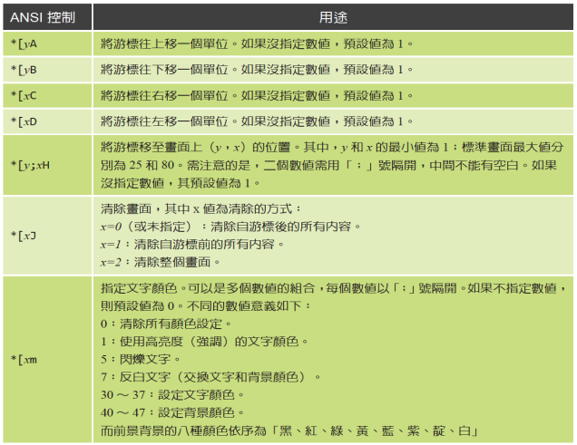
常見的ANSI控制碼

Slide 7
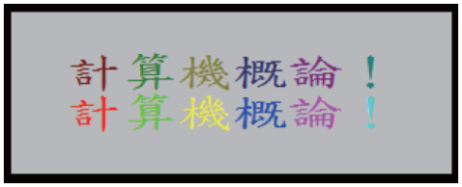
ANSI控制碼的範例
輸入的控制碼及文字
呈現出來的效果
*[31;47m *[m
*[31;47m 計*[32m算*[33m機*[34m概*[35m論*[36m！ *[m
*[1;31;47m 計*[32m算*[33m機*[34m概*[35m論*[36m！ *[m
*[31;47m *[m

Slide 8
7-3 全球資訊網運作原理

Slide 9
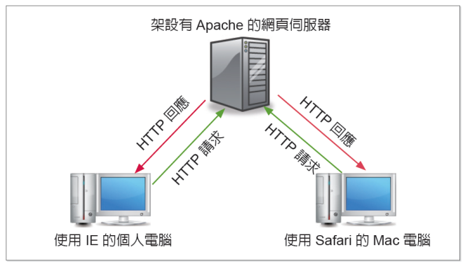
7-3-1 網頁的主從式架構
由用戶端發出需求，主機給予回應

Slide 10
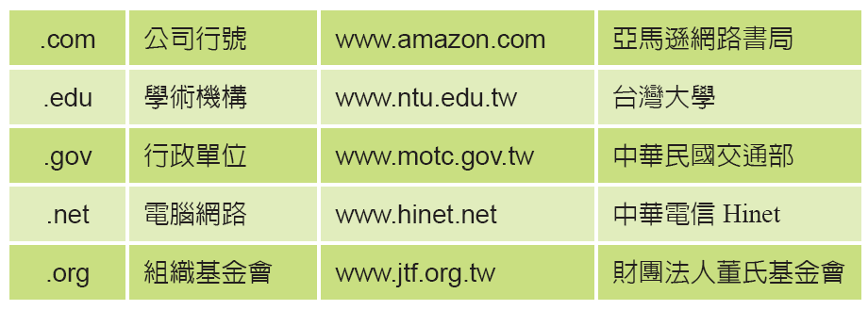
HTTP (續)
常見的主機命名名稱列表

Slide 11
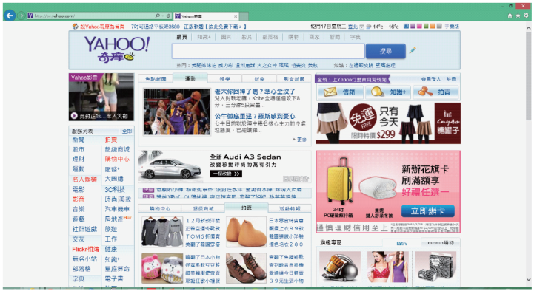
Windows 上的 Internet Explorer
觀看http://tw.yahoo.com/首頁

Slide 12
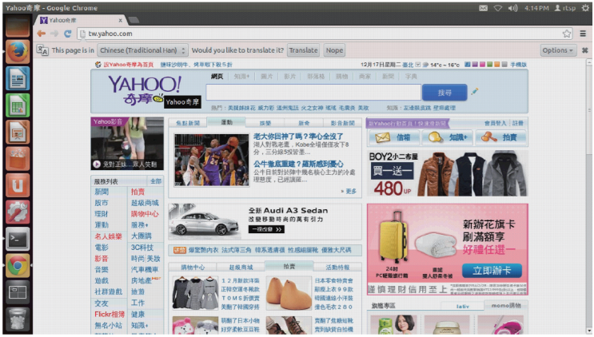
Linux 上的 Google Chrome
觀看同一個http://tw.yahoo.com/首頁

Slide 13
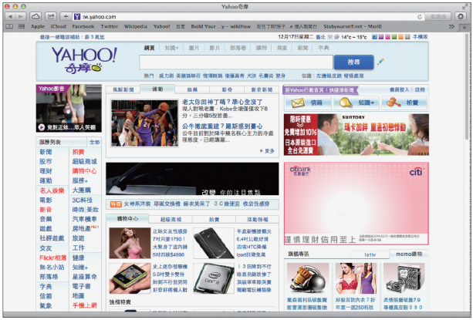
Mac OS X 上的 Safari
還是觀看http://tw.yahoo.com/首頁

Slide 14
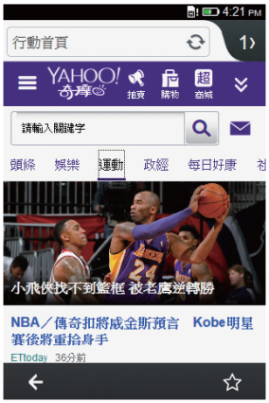
Firefox OS 手機的瀏覽器

Slide 15
7-4 WWW及相關應用

Slide 16
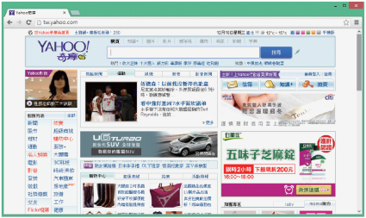
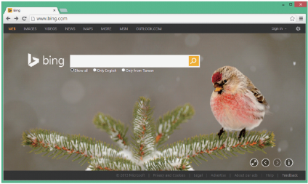
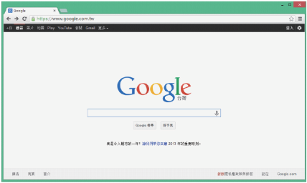
搜尋引擎 (續)

Slide 17
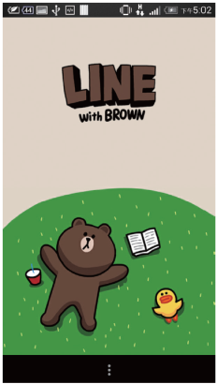
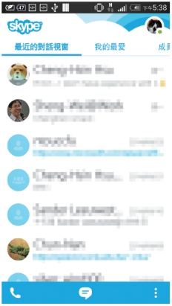
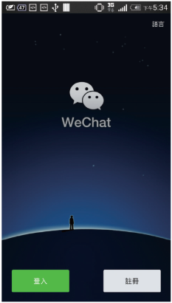

行動裝置上的即時通訊軟體

Slide 18
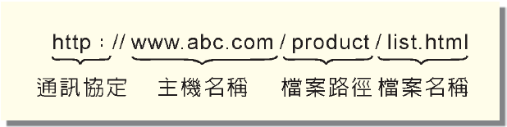
URL

Slide 19
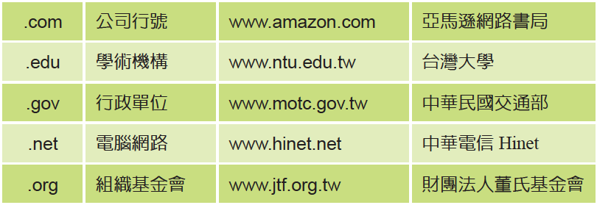
主機名稱

Slide 20
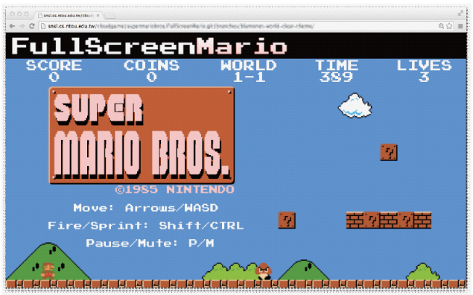
範例：使用HTML5的遊戲
復古版的超級瑪莉歐

Slide 21
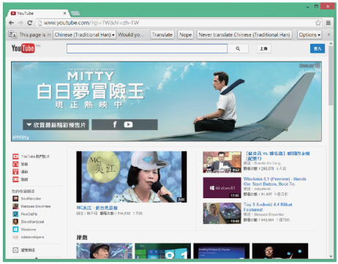
7-4-4 影音分享

Slide 22
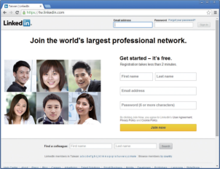
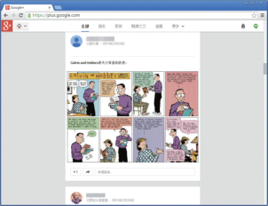
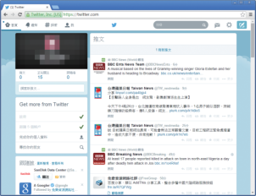
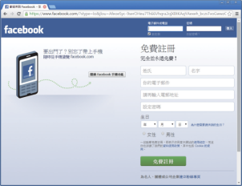
社群網站範例

Slide 23
7-5 網頁製作

Slide 24
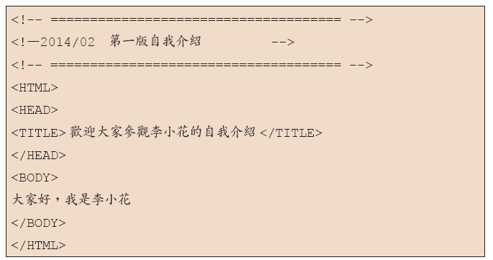
HTML範例1 – 原始碼

Slide 25
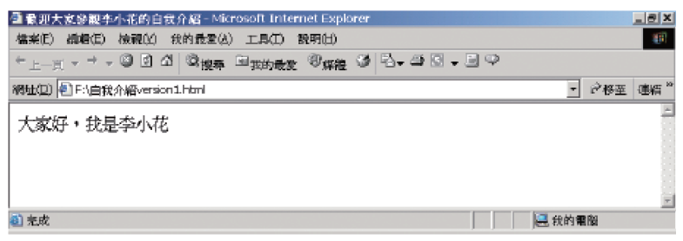
HTML範例1 (cont) – 畫面

Slide 26
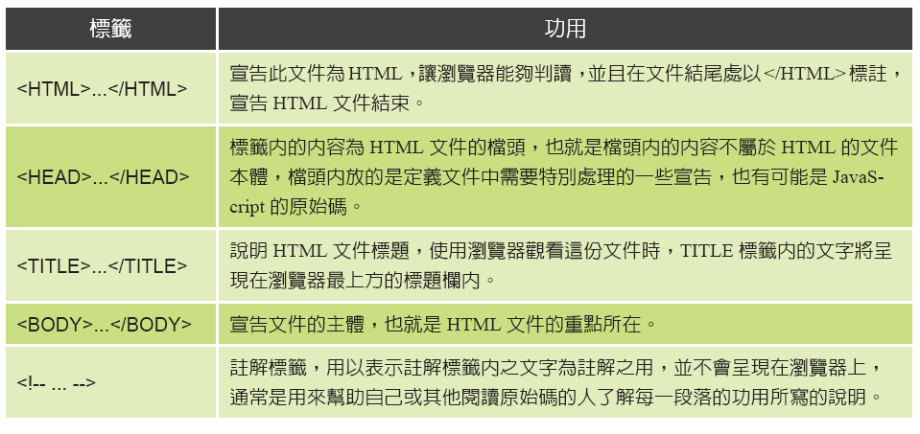
HTML範例一 – 使用標籤

Slide 27
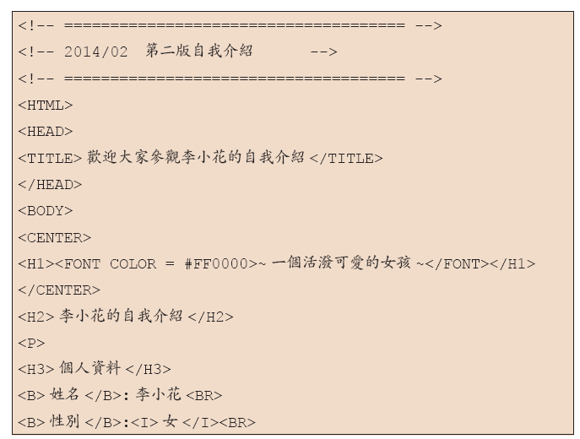
HTML範例二 – 原始碼

Slide 28
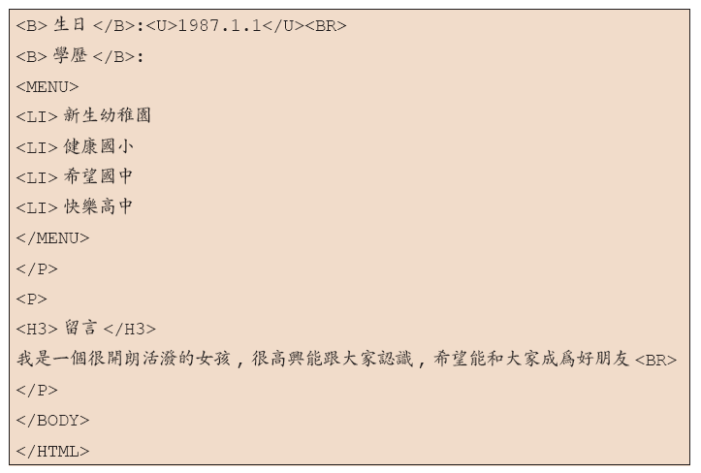
HTML範例二 – 原始碼 （續）

Slide 29
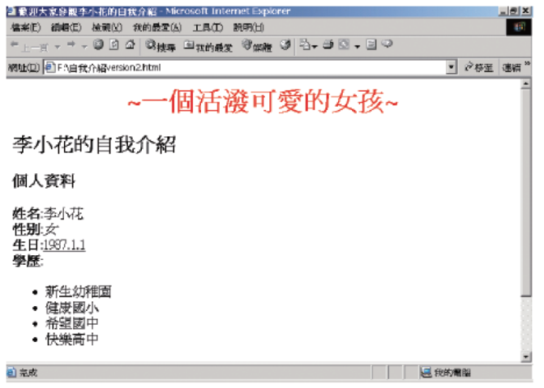
HTML範例二 – 畫面

Slide 30
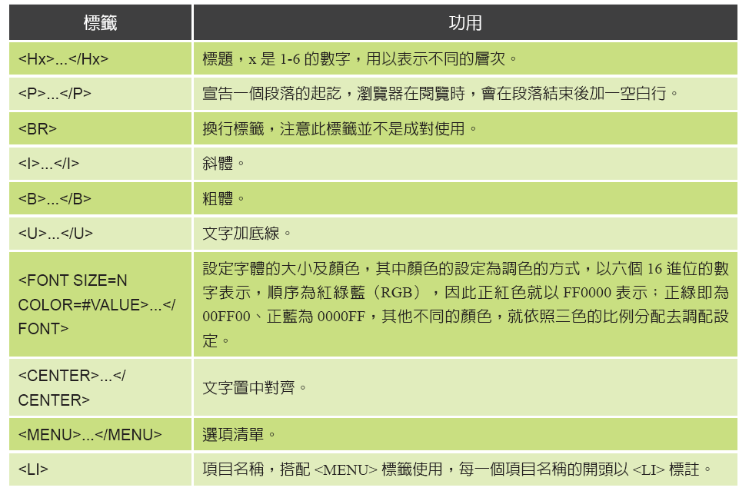
HTML範例二 – 使用標籤

Slide 31
7-6 XML簡介

Slide 32
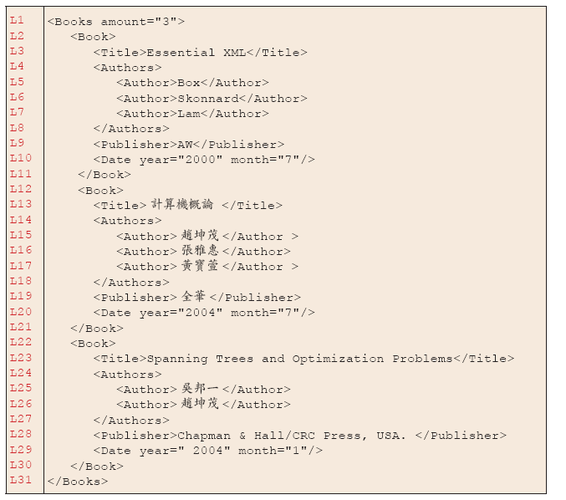
XML文件範例

Slide 33
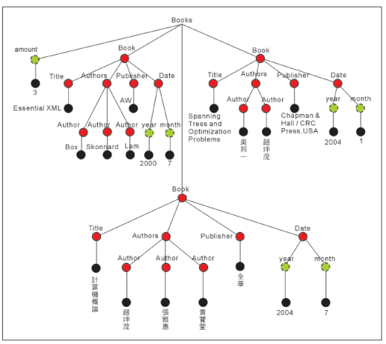
7-6-2 XML文件物件模型

Slide 34
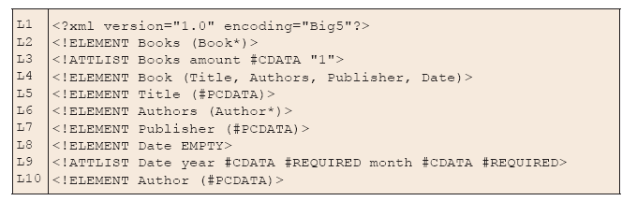
XML文件型態定義範例

Slide 35
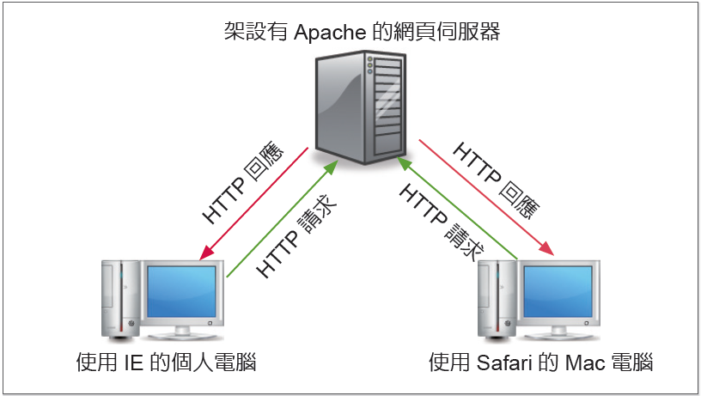
WWW伺服器

Slide 36
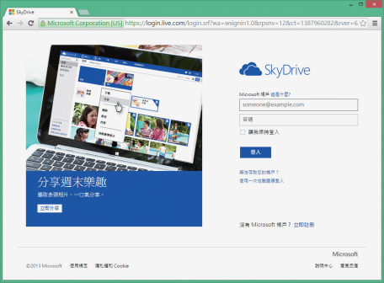
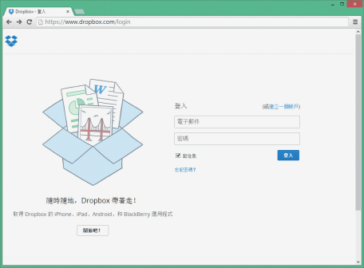
雲端儲存的範例

